Slide 1
Měření charakteristik polovodičových součástek

Slide 2
Měření charakteristik polovodičových součástek
U polovodičových součástek lze měřit řadu charakteristik:
  Voltampérová charakteristika
  Závislost výstupního napětí, proudu či odporu na fyzikálních veličinách (teplota, intenzita osvětlení, magnetická indukce,...)
  Frekvenční charakteristiky
  a další.....

Slide 3
Měření charakteristik polovodičových součástek
Při měření polovodičových součástek je nutné dát pozor, aby během měření nebyly překročeny mezní hodnoty proudu, napětí či výkonu
(jinak hrozí zničení součástky).
Z tohoto důvodu je nutné určit vhodně velikost napájecích zdrojů a velikosti ochranných odporů, tak aby při nastavení regulačních prvků „naplno“ nedošlo ke zničení součástky.

Slide 4
Měření charakteristik polovodičových součástek
Zásady:
  Při měření se nastavují celé dílky na jedné veličině
  a odečítají se hodnoty na druhé.
  Je vhodné nastavovat veličinu která se „rychleji mění“ a odečítat hodnoty veličiny s menšími změnami.
  Hodnoty nastavované veličiny je možno nastavovat
  s konstantním krokem, nebo v případě potřeby zmenšit krok ve vybraných místech (prahové, spínací napětí, zakřivení...) a naopak zvětšit krok v lineárních oblastech.

Slide 5
(Usměrňovací) dioda
Dioda je součástka s jedním PN přechodem.
P
N
A
K
A
K
Dioda má dva vývody:
  Anoda
  Katoda
Schématická značka diody

Slide 6
Přechod PN
Vyprázdněná oblast
P
N
A
K
Obvodem neprochází proud
Závěrný směr

Slide 7
Přechod PN
P
N
A
K
I
Obvodem prochází proud
Propustný směr

Slide 8
VA charakteristika diody
Charakteristické hodnoty usměrňovacích diod:
I_{MAX}~10mA-100A
I_{A}
I_{MAX}~10mA
U_{TO} – prahové napětí
I_{A}
Ideální dioda
U_{BR} – průrazné napětí
I_{MAX} – maximální proud
I_{R} – zpětný proud
U_{AK}
Ge
Si
U_{BR}~100V
U_{BR}~10V
U_{AK}
U_{TO}=0,56V
Závěrný směr
I_{R}~0.1µA-100µA
U_{TO}=0,28V
I_{R}~100µA
Propustný směr

Slide 9
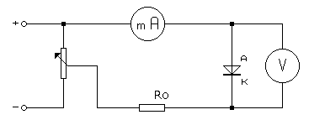
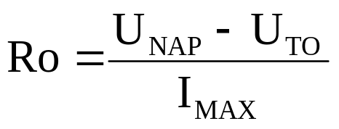
VA charakteristika diody
V propustném směru se měří pomocí zapojení na obrázku.
Velikost ochranného odporu lze přibližně určit dle vztahu:

Slide 10
VA charakteristika diody
V závěrném směru může procházet proud
maximálně o velikosti několik μA.
Proudy o této velikosti je problematické měřit:
  běžné přístroje jsou málo citlivé
  měření je náchylné na rušení
Z naměřených hodnot je možné:
  odečíst velikost prahového napětí U_{TO}.
  vypočítat velikost diferenciálního odporu diody R_{D}.

Slide 11
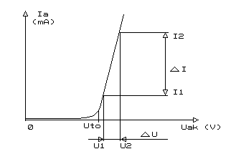
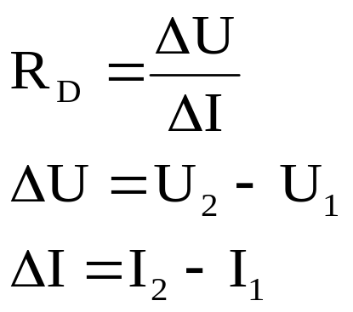
Diferenciální odpor
Lze ho určit v přímkové části voltampérové charakteristiky v propustném směru
Odpovídá sklonu voltampérové charakteristiky
(čím menší odpor, tím je charakteristika strmější)
Ideální dioda má nulový diferenciální odpor

Slide 12
Stabilizační (Zenerova) dioda
U stabilizační diody se využívá konstantního napětí v závěrném směru.
Voltampérová charakteristika
I_{A}
Schématická značka
Zenerovo napětí
U_{Z}
U_{AK}
Oblast využitelná pro stabilizaci
Závěrný směr
Propustný směr
I_{ZMAX}

Slide 13
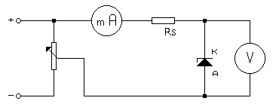
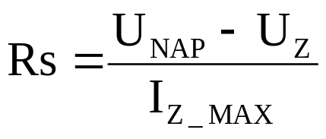
VA charakteristika stabilizační diody
V propustném směru se stabilizační dioda chová stejně jako usměrňovací.
V závěrném směru dioda udržuje přibližně konstantní hodnotu napětí U_{Z}.

Slide 14
Tranzistor
Je polovodičová součástka která má tři vývody.
Využívá se jako zesilovací nebo spínací prvek
v elektronických obvodech.
Základní typy tranzistorů:
  Bipolární: (BJT - Bipolar Junction Transistor)
  je řízen elektrickým proudem.
  Unipolární: (FET - Field Effect Transistor)
  je řízen elektrostatickým polem.

Slide 15
Bipolární tranzistor - struktura
NPN
C
PNP
C
Má tři vrstvy (prostřední je tenká)
Obsahuje dva přechody PN
Má tři vývody:
  C – kolektor
  B – báze
  E – emitor
N
P
B
B
P
N
N
P
C
E
C
E
B
B
Schématické značky:
E
E

Slide 16
Způsoby zapojení tranzistoru
Se společným kolektorem
Se společným emitorem
U_{CB}
I_{C}
Se společnou bází
I_{B}
U_{BE}
U_{CE}
I_{E}

Slide 17
Tranzistorový jev
1. přechod CB je v závěrném směru, obvodem neprochází proud
2. přechod BE je v propustném směru, obvodem prochází proud I_{B}
C
I_{C}
3. průchod proudu I_{B} způsobí otevření přechodu BC
N
B
P
4. Obvodem začne prochá-zet proud I_{C}
I_{B}
N
U_{CE}
U_{BE}
E
I_{C}>I_{B}
Malým proudem I_{B} je řízen průchod většího proudu I_{C.}

Slide 18
VA charakteristika tranzistoru
I_{C}
21
22
I_{B}
U_{CE}
11
12
Jedná se o čtveřici grafů,
každý v jednom kvadrantu
souřadného systému:
  11: Vstupní char.: U_{BE}=f(I_{B})
  21: Převodní char.: I_{C}=f(I_{B}); U_{CE}=konst.
  22: Výstupní char.: I_{C}=f(U_{CE}); I_{B}=konst.
  12: Zpětná převodní char.: U_{BE}=f(U_{CE})
U_{BE}

Slide 19
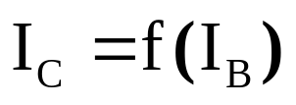
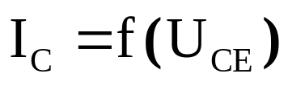
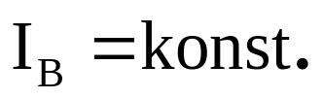
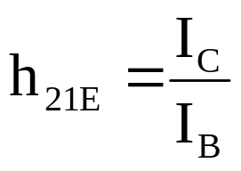
Převodní char.
Výstupní char.
I_{C}(mA)
500
5
I_{B}
400
4
300
3
200
2
100
1
I_{B}(mA)
4
3
2
1
0
U_{CE}(V)
h_{21E} – proudový zesilovací činitel

Slide 20
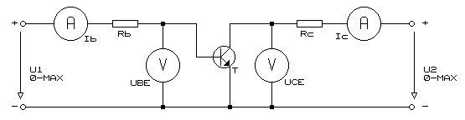
VA charakteristika tranzistoru
Schéma zapojení pro měření charakteristik bipolárního tranzistoru:
Parametry napájecích zdrojů , hodnoty rezistorů
R_{B} a R_{C} a rozsahy přístrojů je nutné volit dle mezních hodnot uvedených v katalogu součástek.

Slide 21
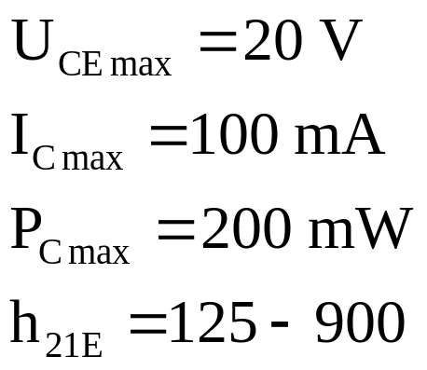

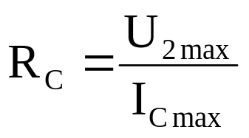

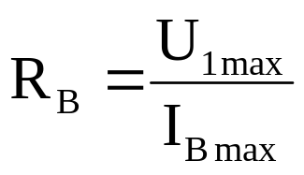

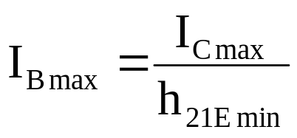


Příklad 321.1
Velikost napětí napájecích zdrojů, velikosti rezistorů a rozsahy měřících přístrojů pro měření charakteristik tranzistoru KC-148

Slide 22
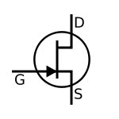
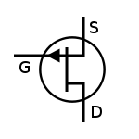
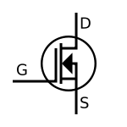
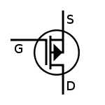
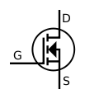
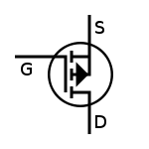
Unipolární tranzistory
JFET
  Junction Field-Effect Transistor
  Tranzistor s přechodovým hradlem (PN-FET)
MOSFET
  Metal Oxide Semiconductor Field-Effect Transistor
  Tranzistor s izolovaným hradlem (IG-FET)
N-báze
P-báze
NMOS
PMOS
NMOS
PMOS
vestavěný kanál
indukovaný kanál

Slide 23
J-FET (N-báze)
1. N-báze
obsahuje volné elektrony
2. Hradla P+
G
P+
S
D
I_{S}
P+
N
4. Obvodem začne procházet proud I_{S}
U_{SD}
3. Připojení zdroje napětí U_{SD}

Slide 24
J-FET (N-báze)
5. Záporné napětí na hradlo
6. Z oblasti v okolí hradel jsou vytlačovány volné elektrony
-U_{G}
G
P+
S
D
I_{S}
P+
N
U_{SD}
7. Tranzistor je uzavřen – neprochází jím proud

Slide 25


J-FET výstupní charakteristika
Při nulovém napětí na hradle je tranzistor otevřen
Záporným napětím se postupně zavírá
I_{S}(mA)
0
-U_{G}
-1
-2
-3
-4
U_{SD}(V)

Slide 26
MOSFET (s vestavěným kanálem)
Izolované hradlo
Hliník
Polykrystalycký křemík
Vodivý kanál - N
G
Metal
Oxide
Semicon
ductor
S
D
Izolace SiO₂
N
N+
N+
Základní polovodič vodivost P
P

Slide 27
MOSFET (s vestavěným kanálem)
1. Po připojení zdroje napětí U_{SD} začne obvodem procházet proud I_{S}
U_{SD}
2. Kladné napětí U_{G} způsobí přitažení elektronů, rozšíření kanálu a tím zvětšení proudu I_{S}
U_{G}
I_{S}
G
S
D
N
N
N+
N+
P

Slide 28
MOSFET (s vestavěným kanálem)
U_{SD}
3. Záporné napětí U_{G} způsobí odpuzení elektronů, zúžení kanálu a tím zmenšení proudu I_{S}
2. Kladné napětí U_{G} způsobí přitažení elektronů, rozšíření kanálu a tím zvětšení proudu I_{S}
-U_{G}
U_{G}
I_{S}
G
S
D
N
N
N+
N+
P

Slide 29
MOSFET (s vestavěným kanálem) výstupní charakteristika
Napětím U_{G} na hradle lze řídit šířku vodivého kanálu
Tím lze řídit velikost proudu I_{S} procházejícího tranzistorem
I_{S}(mA)
4
U_{G}
2
0
-2
-4
U_{SD}(V)

Slide 30
MOSFET (s indukovaným kanálem) výstupní charakteristika
U tranzistoru není vytvořen vodivý kanál.
Ten vzniká po připojení kladného napětí U_{G} na řídící hradlo.
I_{S}(mA)
4
U_{G}
3
2
1
0
U_{SD}(V)

Slide 31
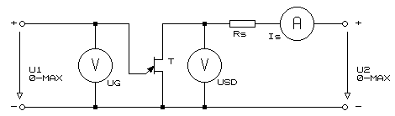
VA charakteristika tranzistoru
Schéma zapojení pro měření charakteristik unipolárního tranzistoru:
Při měření výstupní charakteristiky se nastaví hodnota řídícího napětí U_{G}, a pro každou závislost I_{S} = f(U_{SD}).

Slide 32
VACHAR spínacích součástek
Spínací součástky:
  Tranzistor (ve funkci spínače)
  Diak
  Tyristor
  Triak
Při měření VACHAR se měří kromě průběhů velikost spínacího napětí.
Problém je v tom, že v okamžiku kdy součástka sepne, napětí na součástce prudce klesne a zároveň vzroste proud.

Slide 33
Měření spínacího napětí
Vybíjení
D
Při měření je potřeba
zachytit maximální hodnotu.
K tomu lze využít elektronický
voltmetr doplněný obvodem
analogové paměti:
  Kondenzátor C je nabíjen přes diodu D, která zabrání vybití při poklesu měřeného napětí.
  Pro další měření je nutné kondenzátor vybít přes připojený rezistor R.
Další možností je použít číslicový voltmetr (osciloskop) disponující funkcí zachycení maxima (MAX, MIN).
C
EV
R
U_{MAX}

Slide 34
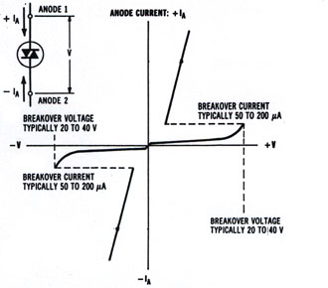
Diak
A₂
P
A₁
N
P
A₂
A₁
Třívrstvá spínací součástka
Při dosažení spínacího napětí U_{BO} se sepne
Velikost spínacího napětí je dána při výrobě

Slide 35
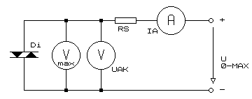
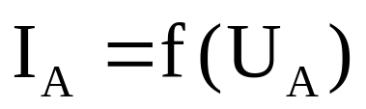
VA charakteristika diaku
Schéma zapojení pro měření charakteristik diaku:
Při měření je nutné dát pozor na rozsah ampérmetru, protože při sepnutí proud prudce vzroste.
Pro zpřesnění hodnoty spínacího napětí U_{BO} je vhodné měření provést opakovaně a hodnoty zprůměrňovat.

Slide 36
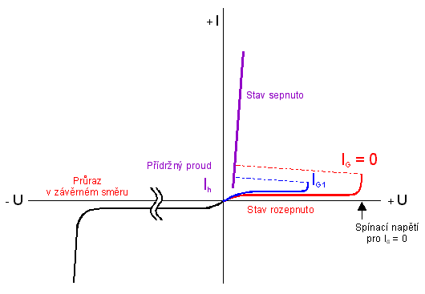
Tyristor
A
Čtyřvrstvá spínací součástka
Spínání je
řízeno velikostí
proudu I_{G}
G
K
A
P
N
G
P
N
K

Slide 37
Tyristor
Tyristor lze sepnout dvojím způsobem:
  Proud I_{G} je konstantní a k sepnutí dojde
  při zvýšení napětí U_{AK}
  Na tyristoru je konstantní napětí U_{AK}
  a na řídící vstup je přiveden dostatečně velký proud I_{G.}
  K sepnutí stačí krátký impuls, tyristor zůstane sepnutý dokud proud I_{A} neklesne pod hodnotu přídržného proudu.

Slide 38
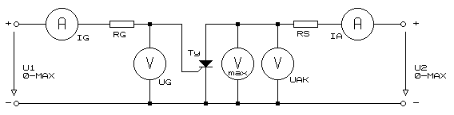
VA charakteristika tyristoru
Schéma zapojení pro měření charakteristik tyristoru:
V závěrném směru se tyristor chová jako usměrňovací dioda (nepropouští proud).

Slide 39
VA charakteristika tyristoru
Postup měření:
  voltmetr pro měření maxima je vynulován.
  pomocí zdroje U₁ je nastaven zvolený proud I_{G}.
  napětí U₂ je postupně zvyšováno.
  v okamžiku sepnutí zůstane na voltmetru pro zachycení maxima hodnota spínacího napětí U_{BO}.
  dalším zvyšováním U₂ se změří VA charakteristika sepnutého tyristoru.
  Pro rozepnutí tyristoru je nutné snížit proud tyristorem I_{A} pod přídržnou hodnotu I_{H}.

Slide 40
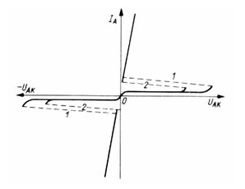
Triak
A₁
Spínací součástka
Umí spínat obě půlvlny střídavého proudu
G
A₂
A₁
N
P
N
G
N
P
N
Měření probíhá stejně jako u tyristoru jen se provede v obou směrech.
A₂

Slide 41
Optron
(Optočlen)
I_{F}
I_{C}
U_{F}
U_{CE}
Součástka složená ze zdroje světla (LED)
a fotoelektrického přijímače (fototranzistor).
Elektrický signál je převeden na světlo, přenesen pomocí světlovodu a po té opět převeden na elektrický signál.
Optron se používá ke galvanickému oddělení dvou obvodů (například obvodu s bezpečným malým napětím od obvodu s nebezpečným napětím).

Slide 42
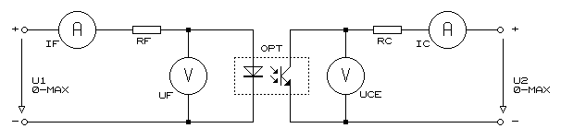
VA charakteristiky optronu
Schéma zapojení pro měření charakteristik optronu:
Parametry napájecích zdrojů , hodnoty rezistorů
R_{F} a R_{C} a rozsahy přístrojů je nutné volit dle mezních hodnot uvedených v katalogu součástek.

Slide 43
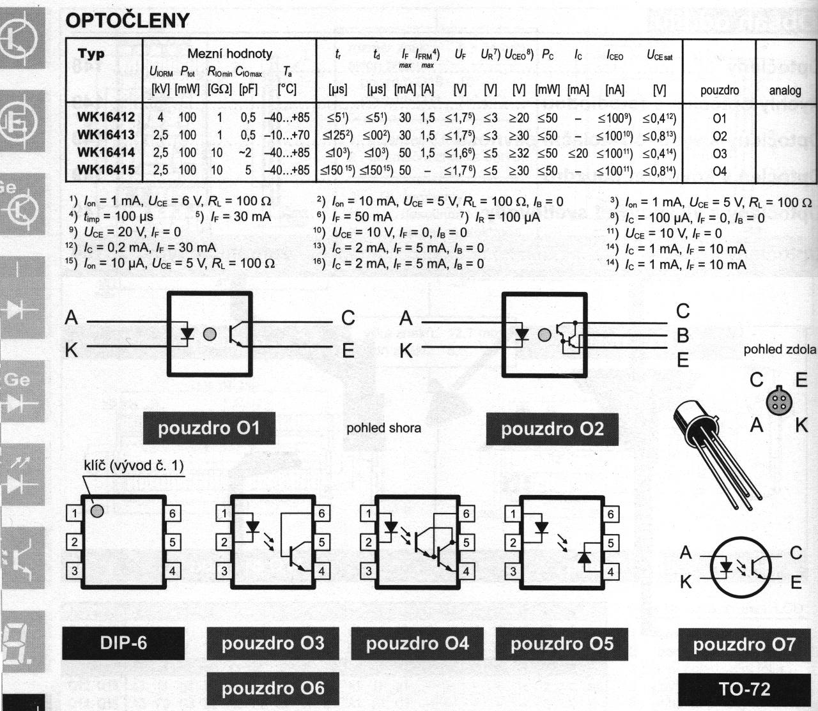

Slide 44

VA charakteristiky optronu
Vstupní charakteristika:
  jedná se o charakteristiku vstupní diody.
  prahové napětí se pohybuje kolem 1,7 V
I_{F} (mA)
U_{F} (V)
U_{TO}

Slide 45


VA charakteristiky optronu
Výstupní charakteristika:
jedná se o charakter. výstupního tranzistoru.
jednotlivé závislosti proudu I_{C} na napětí U_{CE} se měří při konstantním proudu vstupní diodou I_{F}.
I_{C}(mA)
I_{F}
U_{CE}(V)

Slide 46
VA charakteristiky optronu
Měření zpoždění signálu:
  Na vstup optronu je připojen generátor obdélníkových průběhů s frekvencí v řádu
  10 – 100 kHz.
  Dvoukanálovým osciloskopem připojeným na vstup u_{F} a výstup u_{CE} optronu lze změřit zpoždění signálu při průchodu optronem.

Slide 47
VA charakteristiky optronu
Měření zpoždění signálu:
u_{F}
t (μs)
u_{CE}
t (μs)
T_{ZPOZD}

Slide 48
Fotodioda
Polovodičová součástka, u které světlo dopadá do oblasti přechodu PN.
Schématická značka
P
N
A
K

Slide 49
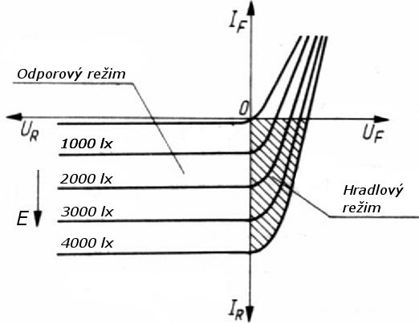
Fotodioda – režimy činnosti
Fotodioda pracuje ve dvou režimech

Slide 50
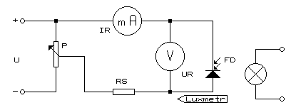
VA charakteristika fotodiody
Schéma zapojení pro měření charakteristiky fotodiody v odporovém režimu:
Velikost intenzity světla E dopadajícího na přechod PN ovlivňuje velikost proudu I_{R} procházejícího fotodiodou
v závěrném směru.

Slide 51
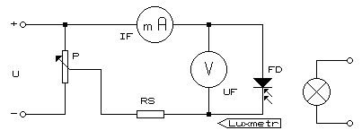
VA charakteristika fotodiody
Schéma zapojení pro měření charakteristiky fotodiody v hradlovém režimu:
Při dopadu světla na přechod PN vzniká mezi částí P a N hradlové napětí.
Fotodioda se stává zdrojem elektrického proudu.

Slide 52
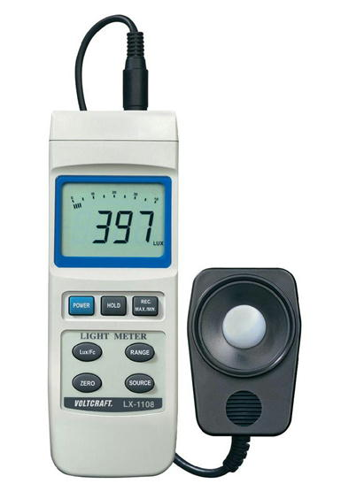
Nastavování intenzity osvětlení
Pro měření charakteristik je nutné nastavovat intenzitu osvětlení.
Nejjednodušší způsob je regulací proudu žárovkou,
která svítí na fotosoučástku.
Velikost osvětlení se měří Luxmetrem umístěným
v blízkosti fotosoučástky.

Slide 53
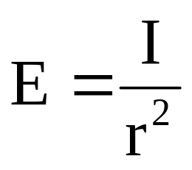
Nastavování intenzity osvětlení
Změna vzdálenosti konstantního zdroje světla od fotosoučástky:
  E – intenzita osvětlení
  I – svítivost zdroje
  r – vzdálenost zdroje
Tuto metodu je možné použít pokud není k dispozici vhodný luxmetr.
Nevýhodou bude neznalost absolutní hodnoty osvětlení v luxech (místo ní pouze poměr daný jednotlivých intenzit v závislosti na vzdálenosti).
Při měření je nutné posoudit vliv vnějšího osvětlení.

Slide 54
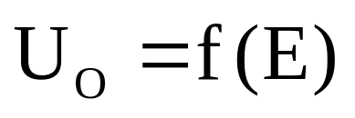
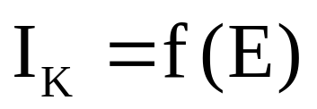
Další charakteristiky fotodiody
Měření napětí naprázdno
v závislosti na osvětlení
E
V
U₀
Měření proudu nakrátko
v závislosti na osvětlení
I_{K}
E
mA

Slide 55
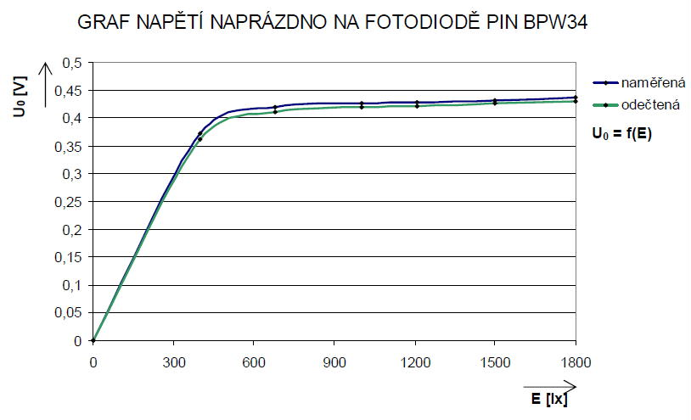
Charakteristiky fotodiody

Slide 56
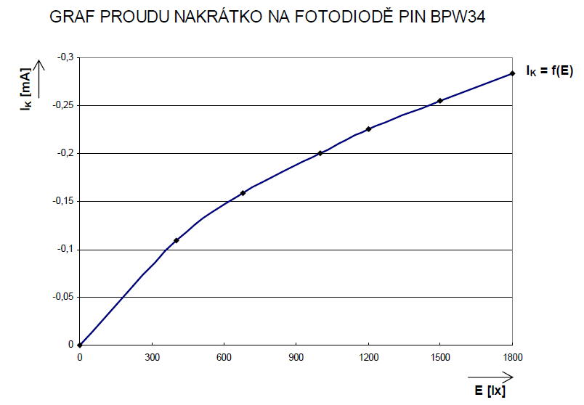
Charakteristiky fotodiody

Slide 57
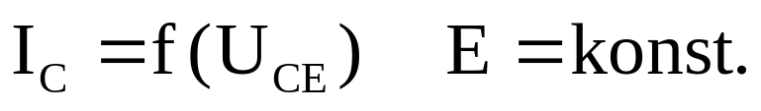
Fototranzistor
Bipolární tranzistor,
který je řízený světlem dopadajícím přímo na přechod báze-emitor.
Ic(mA)
5000
E (lx)
4000
C
3000
N
2000
C
P
1000
N
U_{CE}(V)
E
E

Slide 58
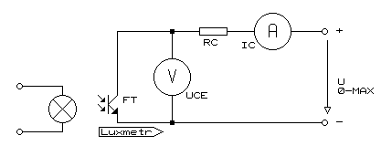
VA charakteristika fototranzistoru
Schéma zapojení pro měření výstupní charakteristiky fototranzistoru:
Pro nastavování intenzity osvětlení E platí stejné zásady jako u fotodiody.

Slide 59
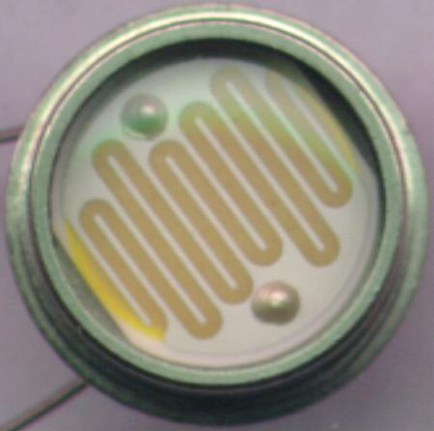
Fotorezistor
polovodičová součástka
bez přechodu PN
využívá vnitřního fotoelektrického jevu
Vyrábí se napařováním vrstvičky polovodičového materiálu na keramickou destičku.
Vývody jsou připojeny pomocí elektrod
(mají tvar „hřebenu“)
Používané materiály:
Viditelné světlo: CdS, CdSe
Infračervené světlo: CdTe

Slide 60
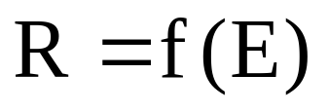
Charakteristiky fotorezistoru
Závislost odporu na osvětlení:
  S rostoucí intenzitou klesá odpor klesá.
R(Ω)
E
Ω
E(lx)

Slide 61

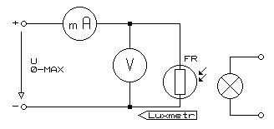
Charakteristiky fotorezistoru
VA charakteristika:
Schéma zapojení pro měření
VA charakteristiky fotorezistoru:
I(A)
E₃
E₂
E₁
U(V)

Slide 62
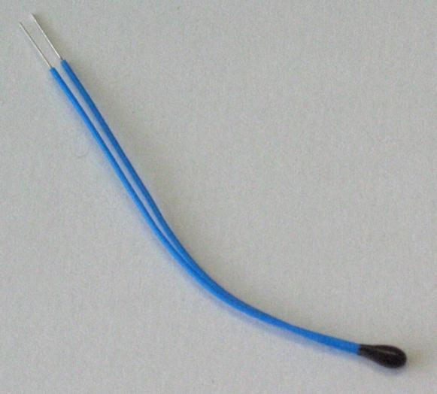
Termistor
polovodičová součástka
bez přechodu PN.
využívá principu vlastní vodivosti
(Aby látka začala vodit, je nutné dodat elektronům energii tepelnou potřebnou k překonání zakázaného pásu.)
NTC termistor:
  má záporný teplotní koeficient
  s rostoucí teplotou klesá odpor součástky
PTC termistor:
  má kladný teplotní koeficient
  s rostoucí teplotou roste odpor součástky

Slide 63
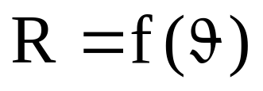

Převodní charakteristika termistoru
Závislost odporu na teplotě:
R(Ω)
Termistor NTC
Ω
(°C)


Slide 64
Nastavování teploty
Při měření je nutné nastavovat a znát pokud možno co nejpřesněji teplotu termistoru.
Možnosti:
  vzduch – pomalé a nepřesné
  kapalina - voda (problém s izolací termistoru), olej
  kov – termistor i teploměr jsou spojeny s chladičem
V každém případě je nutné počítat s tepelnou kapacitou látky a přenosu tepla, proto je při měření nutné počkat na vyrovnání teplot.

